Slide 1
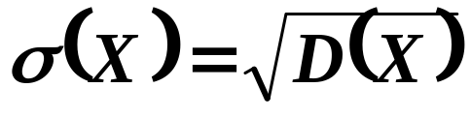
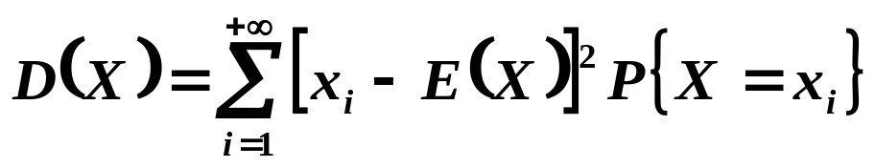
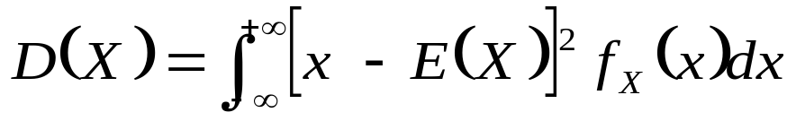
§4.2 随机变量的方差
引 例
定义：
设 X是随机变量, 若E {[X – E(X)]²}存在，称
D(X)= E {[X – E(X)]²}
为X的方差. 称 为X的标准差或均方差.
注：1）D(X)是随机变量X的函数的数学期望.
当X为离散型时
当X为连续型时
2）D(X)≥0
常用计算公式：D(X)＝E (X²)-E(X)²
证 明

Slide 2
常见分布的方差
(
)
(
)
(
)
证 明
1
.
X
~
P
λ
则
E
X
=
λ
D
X
=
λ
(
)
(
)
(
)
(
)
2
.
X
~
B
n
,
p
则
E
X
=
np
D
X
=
np
1
−
p
(
)
(
)
(
)
3
.
X
~
N
μ
,
σ
2
则
E
X
=
μ
D
X
=
σ
2
证 明
4.两点分布
E(X)=p D(X)=p(1-p)
E(X)=(b+a)/2 D(X)=(b-a)²/12
5.均匀分布
6.指数分布
E(X)=λ⁻¹ D(X)= λ⁻²

Slide 3
例 4.2.1
例 4.2.2
例 4.2.3
练 习
随机变量方差的性质
设X , X₁,X₂,….,X_{n} 是随机变量，c,b 是常数.
1）E( c ) = c ,
D( c ) =0.
2）E( c X) = cE(X),
D( c X) = c² D(X).

Slide 4
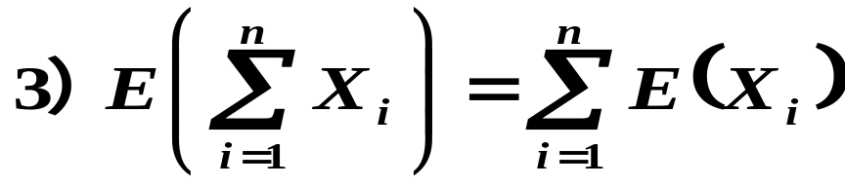
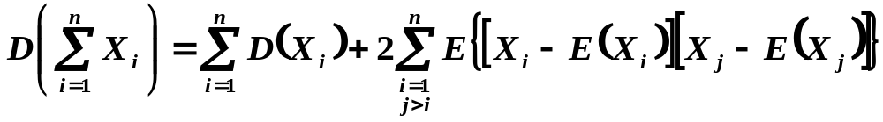
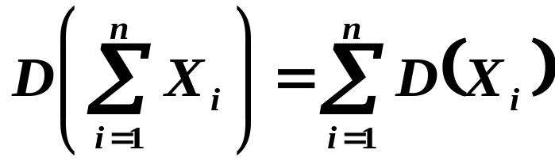
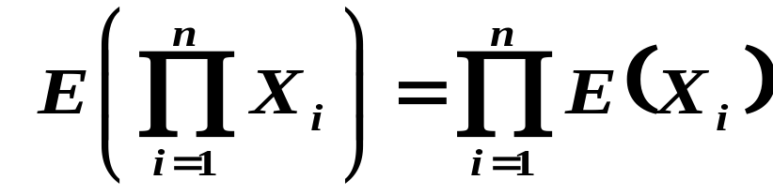
若X₁,X₂,….,X_{n} 相互独立，则
若X₁,X₂,….,X_{n} 相互独立，则

Slide 5
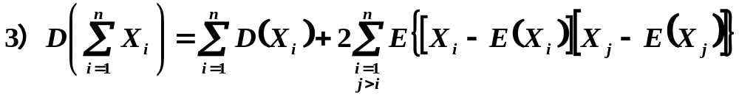
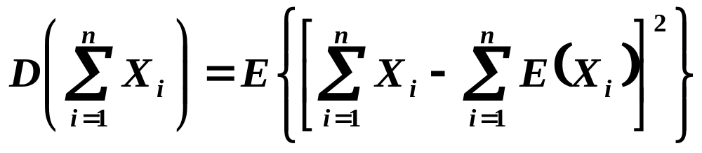
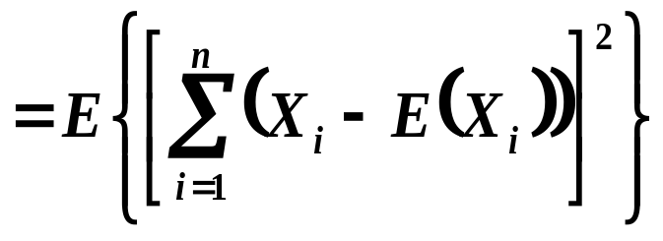
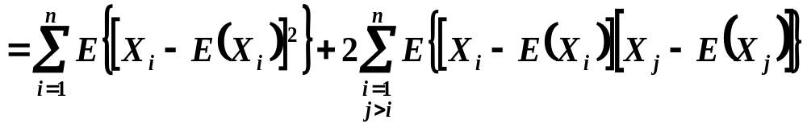
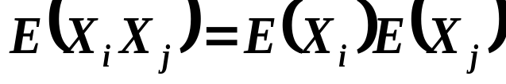
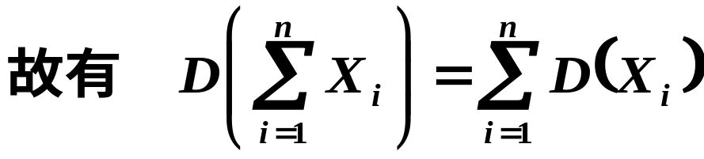
若X_{i}相互独立, 则

Slide 6
随机变量方差的性质
4）D( X ) =0
P{ X =E(X) }=1
例 4.2.4
例 4.2.5.
例 4.2.6

Slide 7
方差刻划了随机变量 X 围绕其
数学期望的偏离程度！
方差是随机变量 X 关于任何值的
偏离程度的最小值！

Slide 8

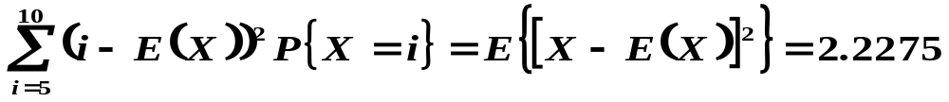
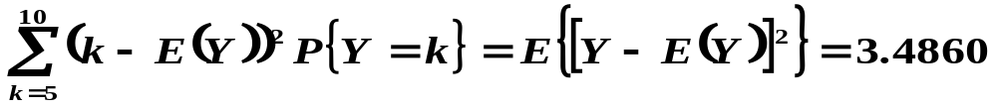
方 差
谁的技术水平发挥的更稳定
已知甲乙两名射击运动员的历史记录为：
X
10
9
8
7
6
5
0
甲
P(X=x_{i})
0.5
0.2
0.1
0.1
.05
.05
0
Y
10
9
8
7
6
5
0
乙
P(Y=y_{k})
0.7
.05
.02
.03
0.1
0.1
0
E(X)=10*0.5+9*0.2+8*0.1+7*0.1+6*0.05+5*0.05=8.85(环）
E(Y)=10*0.7+9*0.05+8*0.02+7*0.03+6*0.1+5*0.1=8.92(环）
甲:
乙:
甲技术水平更稳定.


Slide 9
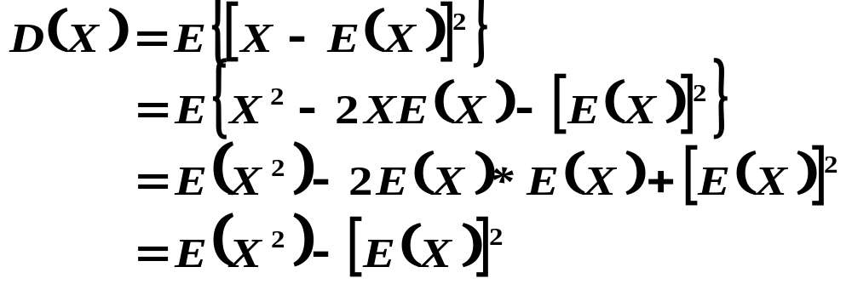
方 差


Slide 10
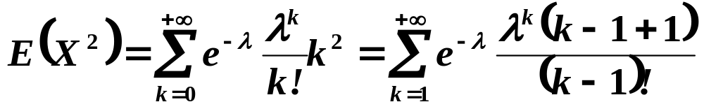
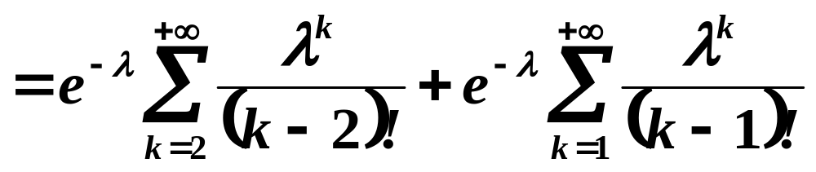
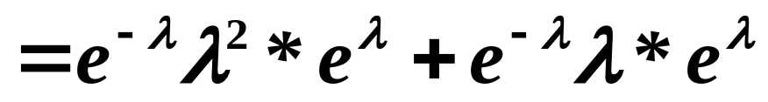
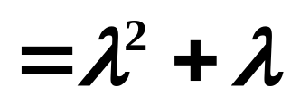
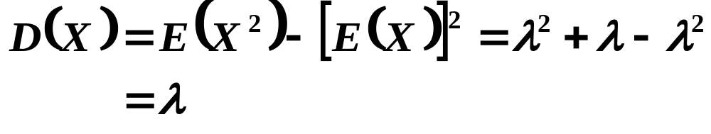
方 差
(
)
(
)
(
)
1
.
X
~
P
λ
则
E
X
=
λ
D
X
=
λ


Slide 11
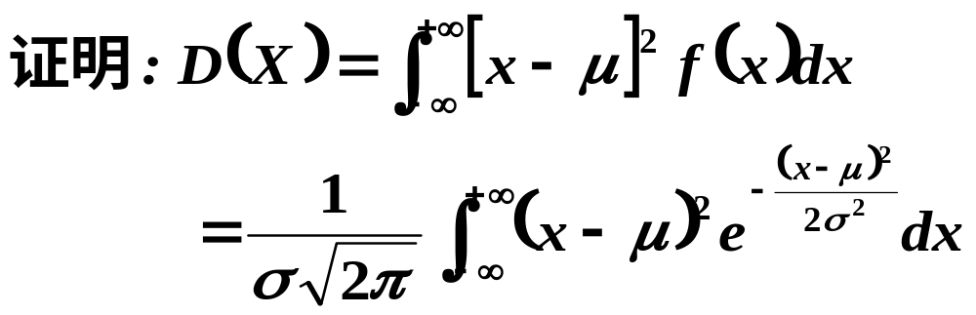
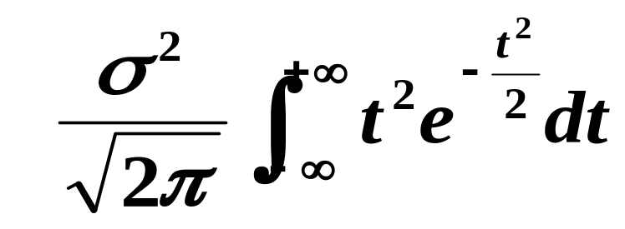
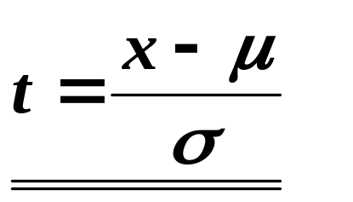
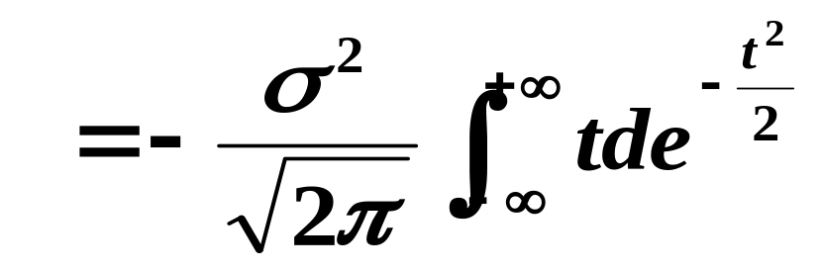

方 差
(
)
(
)
(
)
3
.
X
~
N
μ
,
σ
2
则
E
X
=
μ
D
X
=
σ
2


Slide 12
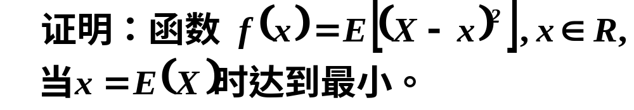
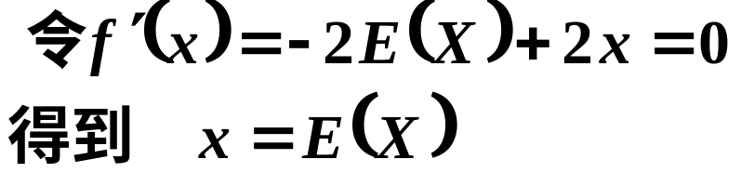
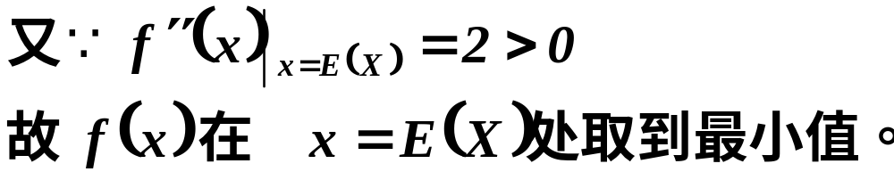
方 差
例
4
.
2
.
3
[
]
(
)
(
)
C
D
X
≤
−
2
对任何实数
均有
E
X
C
随机变量关于其数学期望的偏离程度（方差）比它关于其它任何值的偏离程度都小。


Slide 13
方 差
例4.2.1 设随机变量X的分布律为
X | -1 | 0 | 1
P | 1/2 | 1/3 | 1/6
1) 求D(X) 2) Y=X²+1 求D(Y)
解：1)E(X)=(-1)*1/2+0*1/3+1*1/6=-1/3
E(X²)=(-1)²*1/2+0²*1/3+1²*1/6=2/3
D(X)= E(X²)-[E(X)]²=5/9
2)E(Y)=[(-1)²+1]*1/2+ [0²+1]*1/3+ [1²+1]*1/6=5/3
E(Y²)=E(X⁴+2X²+1)=3
D(Y)= E(Y²)-[E(Y)]²=2/9


Slide 14

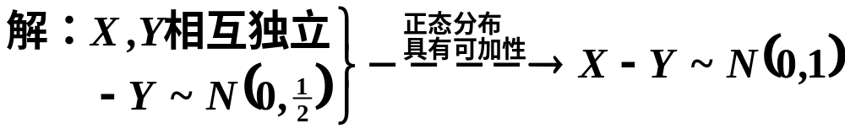
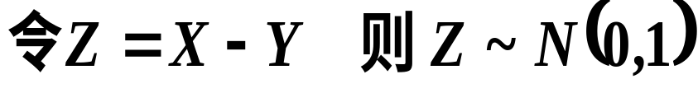
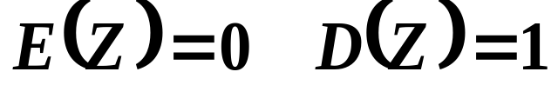
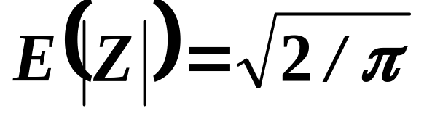
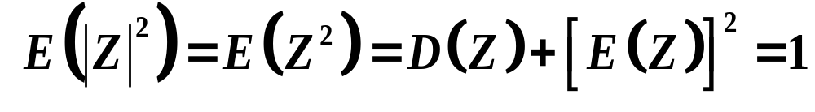
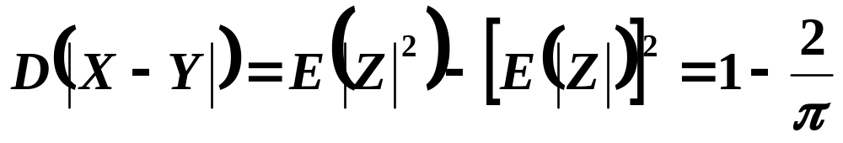
方 差
例4.2.2


Slide 15

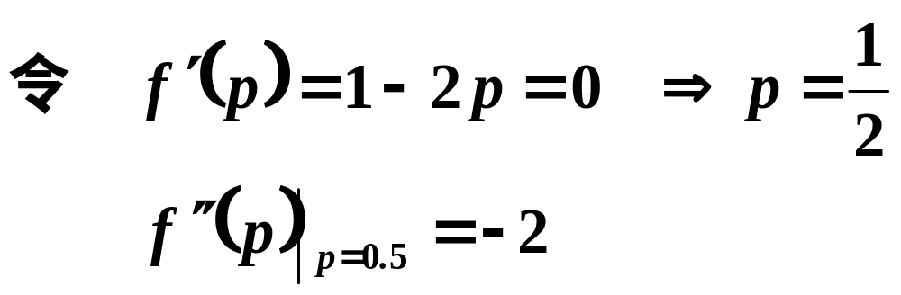
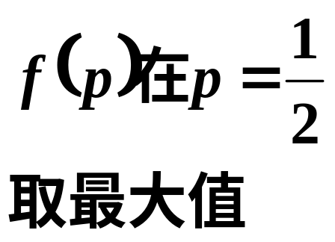
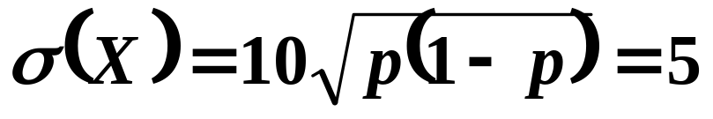
方 差
练习：
设一次试验成功的概率为p ,进行100次独立重复试验，当p= 时，成功次数的标准差的值最大，其值为
1/2
5


Slide 16
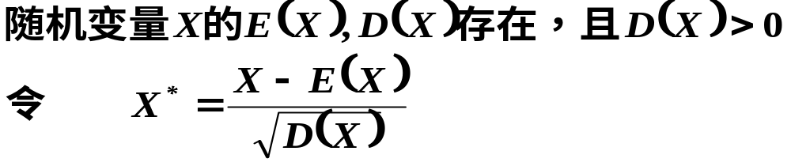
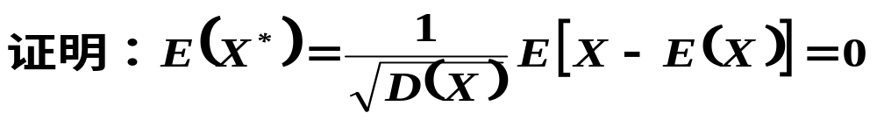
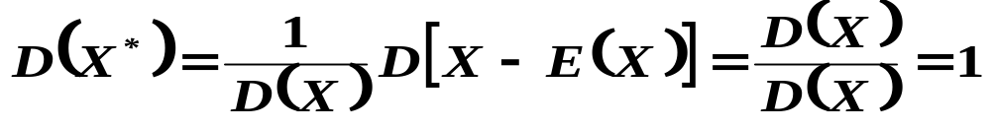
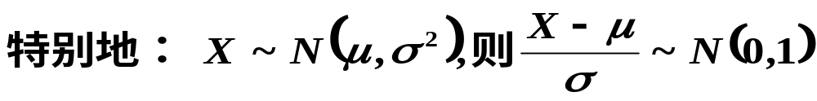
方 差
例
4
.
2
.
4
称X*为X的标准化随机变量。


Slide 17
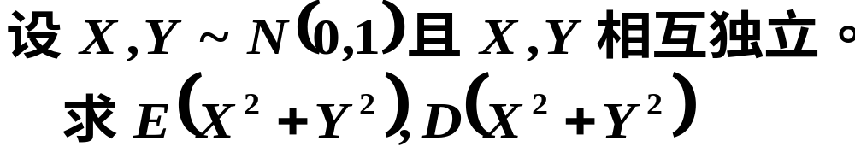
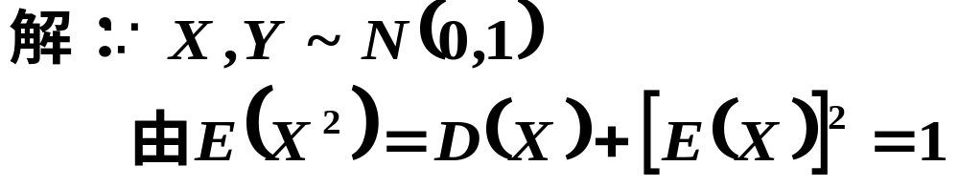
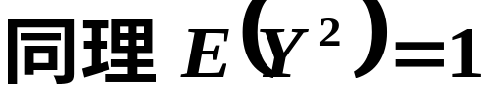
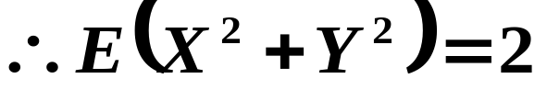
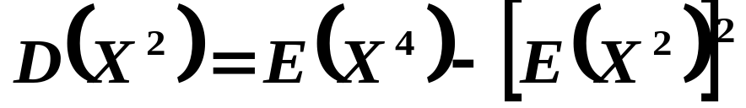
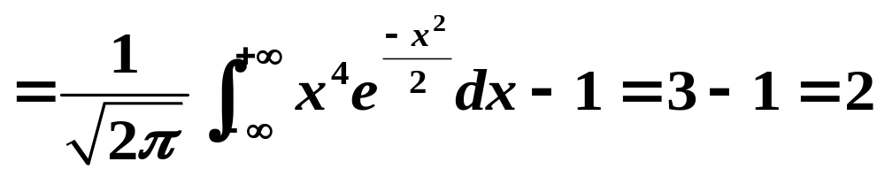
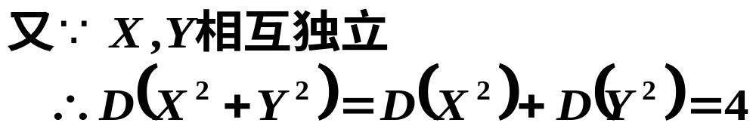
方 差
例
4
.
2
.
5
称
X
2
+
Y
2
服从自由度为
2
的
χ
2
分布


Slide 18
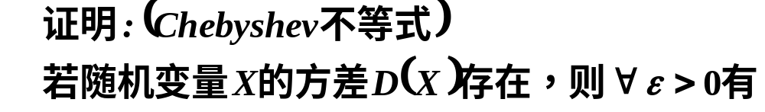
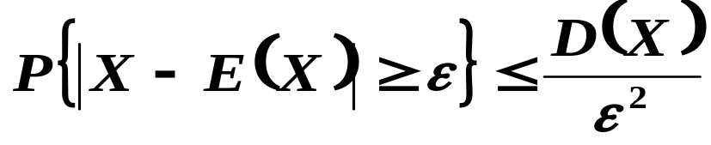




方 差
例
4
.
2
.
6

Slide 19


方 差
固定ε（一个较小的数）
若X的方差小，则事件{|X-E(X)|≥ε}发生的概率小
即事件{|X-E(X)|<ε}发生的概率大。
方差刻划了随机变量X围绕它的数学期望的偏离程度！


Slide 20









方 差
例
4
.
2
.
6
解：


Slide 21




方 差
例
4
.
2
.
8
分析:
1)要证明此不等式一方面要用到数学期望的性质，另一方面要用到有关不等式的知识。
2) 在数学期望的性质中有E[(X±Y)²]≥0
更一般的有E[(X±tY)²]≥0
关键:
构造函数 g(t)= E[(X+tY)²]
证明：
由数学期望的性质，有
对任意实数t，g(t) ≥0 从而有 Δ≤ 0


